Slide 1
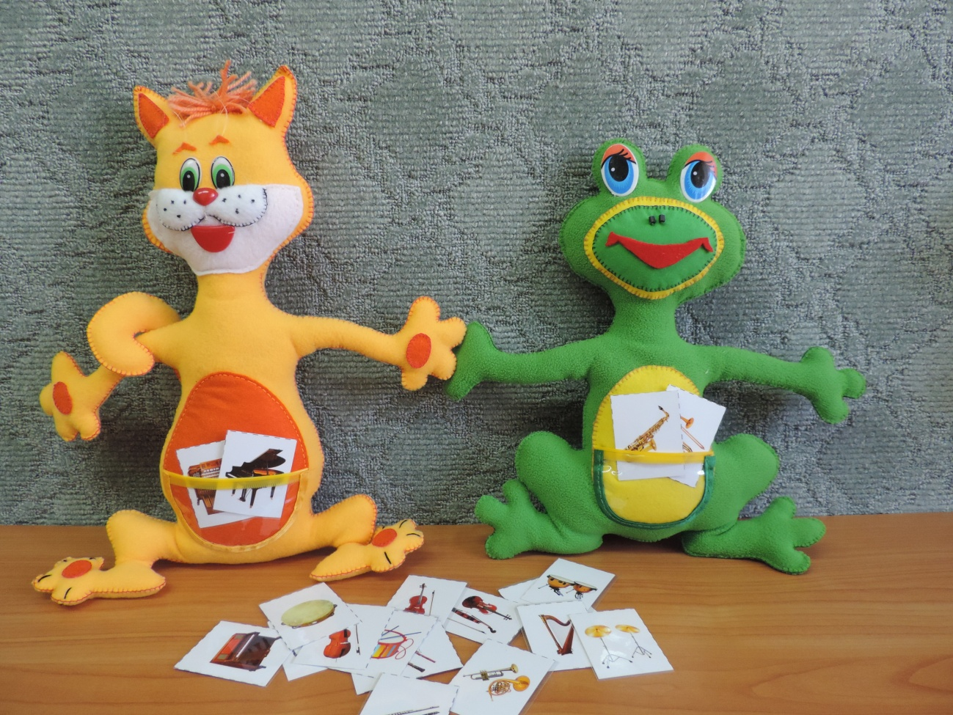
Игровое дидактическое
пособие
Для
детей старшего дошкольного возраста
«Весёлые музыканты»
Автор Кушкина И.А.
Музыкальный руководитель высшей категории
МБДОУ №277

Slide 2
Цель: Закрепление знания народных инструментов и инструментов симфонического оркестра.
Задачи:
учить на слух распознавать звучание инструментов;
закреплять названия музыкальных инструментов симфонического оркестра;
закреплять названия народных инструментов;
развивать музыкальную память и тембровый слух;
совершенствовать слуховое внимание и восприятие;
воспитывать коммуникативные навыки при игре в оркестре, доброжелательное отношение друг к другу.

Slide 3
Материал: флис, синтепон, пластик, шерстяные нитки, швейная фурнитура, карточки с изображением музыкальных инструментов.
Ход:
Задание№1
Жили-были кот с лягушкой
И встречались на опушке.
Жили дружно, не тужили,
Очень музыку любили.
Кот, по имени Антоний,
Любит музыку симфоний,
А лягушка Кваки-Квакс
Русский любит перепляс!

Slide 4
педагог приглашает двух желающих детей выполнить задание :
разложить в карман коту карточки с инструментами симфонического оркестра, а лягушке- карточки с изображением народных инструментов;
предложить детям организовать оркестр из народных инструментов и сыграть в оркестре под народную музыку, исполненную на фортепиано или в записи;
предложить детям прослушать музыкальное произведение в исполнении симфонического оркестра, изображая игру на каком-либо музыкальном инструменте.

Slide 5
Задание №2
Материал: демонстрационный столик, маленькая настольная ширма, народные инструменты (трещётка, бубенцы, рубель, коробочки и др.), карточки с музыкальными инструментами, музыкальный центр, диск со звуками музыкальных инструментов симфонического оркестра и звуками народных инструментов, игрушки: кот и лягушка.
педагог играет за ширмой на каком-либо инструменте или включает диск со звучанием инструмента в записи;
дети на слух определяют, какой это инструмент, и кладут нужную карточку соответственно в кармашек коту или лягушке.

Slide 6
Пособие может быть использовано для классификации двух разных групп музыкальных инструментов, а также других музыкальных признаков: весело-грустно, темп быстрый и медленный, звук высокий и низкий и др.

